Slide 1
О мероприятиях по научно-методическому и педагогическому сопровождению деятельности ресурсных центров и опорных площадок (школ) для работы с обучающимися с ОВЗ в Пермском крае
Ворошнина Ольга Руховна, заведующий кафедрой специальной педагогики и психологии ФГБОУ ВО «Пермский государственный гуманитарно-педагогический университет»
voroshnina@pspu.ru

Slide 2
Цель мероприятий проекта -
создание и функционирование сети ресурсных центров по поддержке образования обучающихся с ограниченными возможностями здоровья в рамках реализации федерального проекта «Современная школа» национального проекта «Образование», реализующегося в Пермском крае, и регионального Ресурсного центра по психолого-педагогическому сопровождению и обучению детей, нуждающихся в длительном лечении, обучение которых организуется в медицинских организациях и/или на дому.

Slide 3
Направления деятельности Ресурсных центров
Реализация образовательной программы предметной области «Технология» для разных категорий обучающихся с ограниченными возможностями здоровья в соответствии с требованиями ФГОС ОВЗ и ФГОС УО
Обеспечение психолого-педагогического сопровождения и коррекционной работы с обучающимися с ОВЗ, в том числе с инвалидностью
Организация качественного доступного общего и дополнительного образования
Осуществление занятий в учебных кабинетах и помещениях с использованием оборудования в рамках реализации федерального проекта «Современная школа» национального проекта «Образование», реализующегося в Пермском крае.
Организация деятельности по сопровождению обучающихся, находящихся на длительном лечении

Slide 4
Ресурсные центры:
Опорные площадки г.Перми
Ресурсные центры:
ГКБОУ «Общеобразовательная школа-интернат Пермского края»
ГКБОУ «Общеобразовательная школа-интернат Пермского края»
МАОУ "Адаптивная школа-интернат "Ступени"
МБОУ "Школа №154 для обучающихся с ОВЗ"
МАОУ «Школа № 7» г.Березники
МАОУ «Школа № 7» г.Березники
МАОУ «Школа-интернат №4 для обучающихся с ОВЗ»
Опорные площадки Пермского края:
МБОУ «СКОШ для учащихся с ОВЗ» г.Кунгур
МБОУ С(К)ОШ г.Нытва
МОУ «Киселевская ОШИ»
МБОУ"С(К)СОШИ" г.Чусовой
МБОУ "Краснокамская адаптивная школа-интернат«
МКОУ "С(К)ОШ-И для учащихся с ОВЗ" с.Сарс
МБОУ «СОШИ» г.Губаха
МБОУ "Школа для детей с ОВЗ" г.Лысьва
МБОУ «Школа-интернат» г.Оса
МБОУ СОШИ г.Кизел
МАОУ «Школа №4 для обучающихся с ОВЗ» г.Березники
МБОУ «Школа №18 для обучающихся с ОВЗ»
МАОУ «СОШ № 132» г.Пермь
Ресурсный центр:
Опорные площадки:
МОБУ «Гимназия №3» г.Кудымкар
МАОУ «СОШ «Петролеум+» г.Перми
МБОУ «ВСШИ»
МАООУ "Ленинская санаторная школа-интернат"

Slide 5
Направления деятельности
Обеспечение психолого-педагогического сопровождения и коррекционной работы с обучающимися с ОВЗ, в том числе с инвалидностью
Реализация образовательной программы предметной области «Технология» для разных категорий обучающихся с ограниченными возможностями здоровья в соответствии с требованиями ФГОС ОВЗ и ФГОС УО
Организация деятельности по сопровождению обучающихся, находящихся на длительном лечении
*цветом на карте обозначены школы, реализующие соответствующие направления деятельности в проекте

Slide 6
Научные руководители проекта
Ворошнина Ольга Руховна, зав. кафедрой специальной педагогики и психологии ПГГПУ, к.пс.н.
Лестова Наталья Львовна, доцент кафедры специальной педагогики и психологии ПГГПУ, к.п.н.
Наумов Александр Анатольевич, доцент кафедры специальной педагогики и психологии ПГГПУ, к.п.н.

Slide 7
Результаты реализации проекта по научно-методическому и педагогическому сопровождению сети Ресурсных центров
Открытый информационный ресурс
Данный информационный ресурс создан и функционирует на площадке «Система дистанционного обучения ФППК ПГГПУ» по адресу: http://fppkdo.ru/.
На сайте создан специальный раздел-курс «Сопровождение введения ФГОС ОВЗ и ФГОС УО в Пермском крае» по ссылке http://fppkdo.ru/course/view.php?id=321
Отражена деятельность Рабочей группы министерства образования и науки Пермского края с 2016 по 2022 г.г.
Наполнение ресурса продолжается…

Slide 9
Этапы проекта
Срок реализации проекта:
06.09.2021.- 01.12.2022.
06 сентября - 1 декабря 2021 года.
II. 1 декабря 2021 года - 1 июля 2022 года.
III. 1 июля - 1 декабря 2022 года

Slide 10
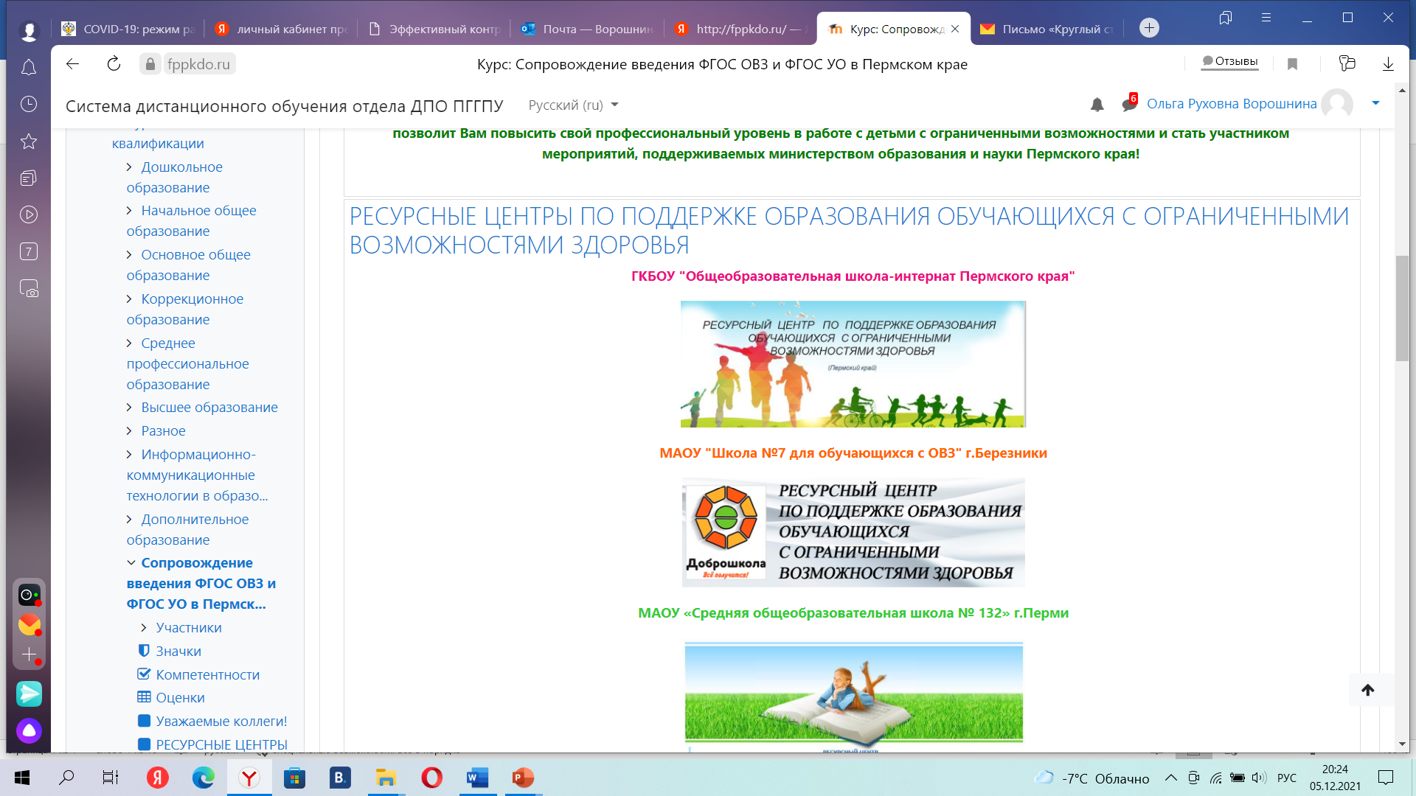

Slide 11
Мероприятия II этапа
Мониторинг. Процедуры
Самообследование
Презентация и публичная защита модели(ей) ресурсного обеспечения школы (РЦ / опорная площадка)
Экспертиза ресурсов и деятельности РЦ и опорных площадок
Размещение лучших моделей ресурсного обеспечения образования обучающихся с особыми образовательными потребностями, в том числе находящихся на длительном лечении на электронных информационных ресурсах:
http://educomm.iro.perm.ru
http://fppkdo.ru/course/view.php?id=321
Отбор и перевод 2 школ в статус Ресурсных центров или опорных образовательных центров, обеспечивающих работу с детьми, имеющими нарушения в развитии, в том числе находящимися на длительном лечении

Slide 12
Мероприятия II этапа
Практические семинары для педагогов Пермского края
Семинар 1 «Презентация и публичная защита модели(ей) ресурсного обеспечения по направлениям: обеспечение коррекционной работы с обучающимися с ОВЗ и инвалидностью, психолого-педагогическое сопровождение обучающихся, находящихся на длительном лечении», 24 марта 2022г.
семинар 2 «Презентация и публичная защита модели(ей) ресурсного обеспечения школы по направлению «Реализация образовательной программы предметной области «Технология»», 31 марта 2022г.

Slide 13
Мероприятия II этапа
Практические семинары для педагогов Пермского края
Семинар 3 «Содержание и технологии психолого-педагогического сопровождения и коррекционной работы с обучающимися с ОВЗ и инвалидностью», 14 апреля 2022г.
семинар 4 «Современные подходы к реализации предметной области «Технология» для разных категорий обучающихся с ограниченными возможностями здоровья в соответствии с требованиями ФГОС ОВЗ и ФГОС УО», 20 апреля 2022г.
стажировочная площадка: «Деятельность психолого-педагогического консилиума образовательной организации», 12 мая 2022г.

Slide 14
Информация о семинарах
Познакомиться с содержанием семинаров (видеозапись) Вы можете на платформе дистанционного обучения ПГГПУ http://fppkdo.ru
на странице сайта: «Сопровождение введения ФГОС ОВЗ и ФГОС УО в Пермском крае», период 2022г. http://fppkdo.ru/course/view.php?id=321

Slide 15
Завершился!!!
II Краевой конкурс лучших практик сопровождения молодых специалистов (учителя, воспитатели, узкие специалисты), работающих с обучающимися с ОВЗ

Slide 16
Познакомиться с материалами конкурсантов, Положением о конкурсе Вы можете:
на сайте конкурса по ссылке https://fppkdo.ru/course/view.php?id=1266
на странице сайта: «Сопровождение введения ФГОС ОВЗ и ФГОС УО в Пермском крае» (разделы: 2020, 2022г.г.) http://fppkdo.ru/course/view.php?id=321

Slide 18
Подведение итогов мониторинга Ресурсных центров и опорных площадок (школ)
Информация о мониторинге размещена на странице сайта: «Сопровождение введения ФГОС ОВЗ и ФГОС УО в Пермском крае» http://fppkdo.ru/course/view.php?id=321

Slide 19
III этап, мероприятия с 1 июля 2022 года по 1 декабря 2022 года
Научно-методическое и педагогическое сопровождение деятельности ресурсных центров, опорных образовательных центров, опорных площадок (школ) – консультирование по запросу педагогических коллективов – научные руководители
V Краевая Олимпиада для педагогов, специалистов образовательных учреждений Пермского края, работающих с детьми с ОВЗ и инвалидностью, октябрь-ноябрь 2022г.
VI Всероссийская научно-практическая конференция «Открытый мир: объединяем усилия» - презентационные площадки на базе Ресурсных центров, опорных образовательных центров, опорных школ, ноябрь 2022г.

Slide 20
Приглашаем принять участие в
VI Всероссийской научно-практической конференции «Открытый мир: объединяем усилия», которая состоится 09 - 10 ноября 2022 года.
Формы участия:
Слушатель
Выступление на секционном заседании
Презентационная площадка
Публикация

Slide 21
Вопросы для голосования
1. Ваша школа работает с детьми с ОВЗ?
2. Какие категории обучающихся с ОВЗ есть в Вашей школе?
3. При работе с какой категорией обучающихся с ОВЗ Вам требуется помощь школы – Ресурсного центра (опорной площадки)?
4. По каким направлениям при работе с обучающимися с ОВЗ Вам требуется помощь?
5. Какую из представленных школ Вы выбрали бы в качестве консультанта?
6. С опытом работы какой из представленных школ – Ресурсных центров и опорных площадок – Вы хотели бы познакомиться ближе в рамках семинара, конференции (презентационная площадка), стажировки и т.п.?

Slide 22
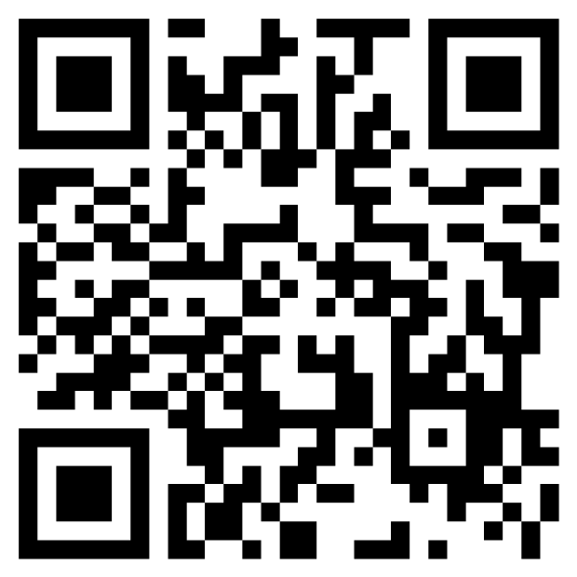
Вопросы для голосования
1. Ваша школа работает с детьми с ОВЗ?
2. Какие категории обучающихся с ОВЗ есть в Вашей школе?
3. При работе с какой категорией обучающихся с ОВЗ Вам требуется помощь школы – Ресурсного центра (опорной площадки)?
4. По каким направлениям при работе с обучающимися с ОВЗ Вам требуется помощь?
5. Какую из представленных школ Вы выбрали бы в качестве консультанта?
6. С опытом работы какой из представленных школ – Ресурсных центров и опорных площадок – Вы хотели бы познакомиться ближе в рамках семинара, конференции (презентационная площадка), стажировки и т.п.?

Slide 23
Приглашаем принять участие в
V Краевой Олимпиаде для педагогов, специалистов образовательных организаций Пермского края, работающих с детьми с ограниченными возможностями здоровья и детьми–инвалидами – ноябрь 2022 года.

Slide 24
Задать вопросы по участию в мероприятиях проекта Вы можете:
Кувардина Ольга Валерьевна, заведующий учебно-методическим кабинетом факультета педагогики и психологии детства ПГГПУ, контакты:
Тел.: 8 902 832 95 79
E-mail: kuvardina_olga@mail.ru

Slide 25
Благодарю за внимание!
Приглашаем к сотрудничеству!
voroshnina@pspu.ru

